Slide 1
35.
La ville
Prépositions de lieu

Slide 2
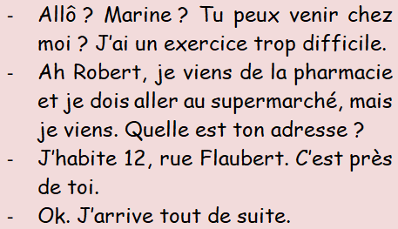

Slide 3
C’est vrai ou faux? (f)
Robert est chez lui.
Il téléphone aux parents de Marine.
Il a un exercice facile.
Marine vient du gymnase.
Marine va chez Robert.

Slide 4
Vocabulaire LA VILLE=πόλη
Le collège = γυμνάσιο | L’église =
Le supermarché = | La pharmacie =
Le gymnase = γυμναστήριο | Le stade =
La piscine = | L’hôpital =
Le parc = | La boulangerie = φούρνος
La boucherie = κρεοπωλείο | La pâtisserie =
Le commissariat de police = αστ/κό τμήμα | La boutique des vêtements = μπουτίκ
La poste = ταχυδρομείο | La banque =
le cinéma = | La librairie = βιβλιοπωλείο

Slide 5
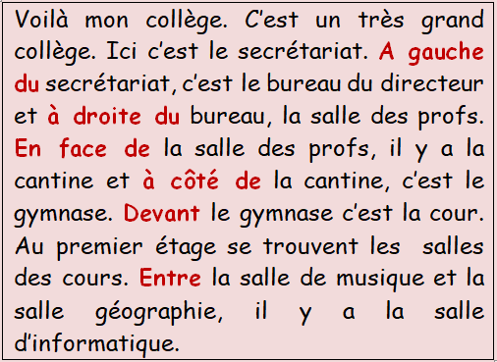

Slide 6
Réponds aux questions (f)
Où est le bureau?
Qu’est-ce qu’il y a en face de la salle des profs?
La cour est devant les salles de cours?
Où est la salle d’informatique?
Où sont les salles de cours?

Slide 7
Τοπικές προθέσεις και επιρρήματα
devant =μπροστά σε | derrière = πίσω από
à droite de =αριστερά του… | à gauche de =δεξιά του…
à côté de =πλάι σε | au milieu de = στη μέση του…
sur = πάνω σε | sous = κάτω από
dans = μέσα σε | Entre = ανάμεσα σε
en face de = απέναντι από

Slide 8
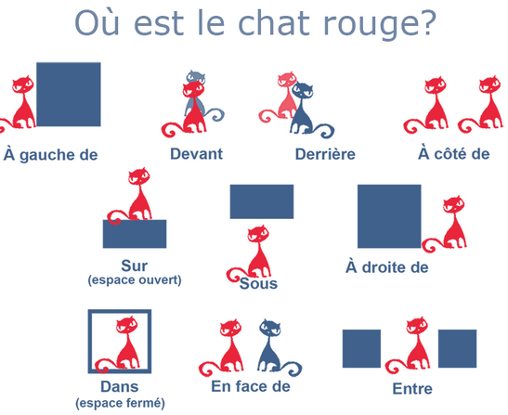

Slide 9
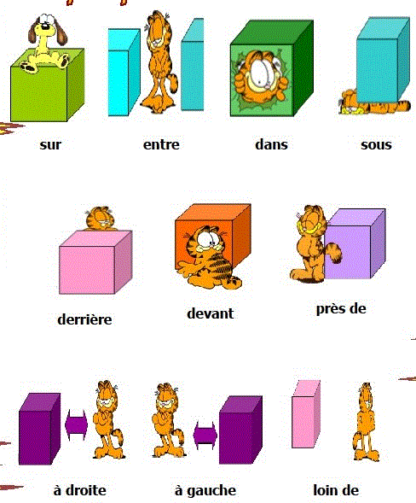

Slide 11
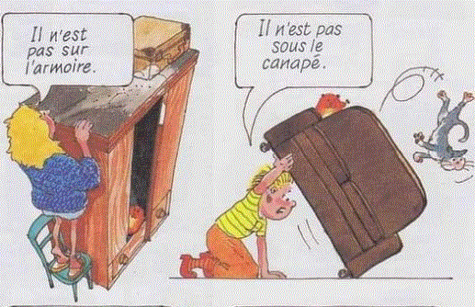

Slide 12
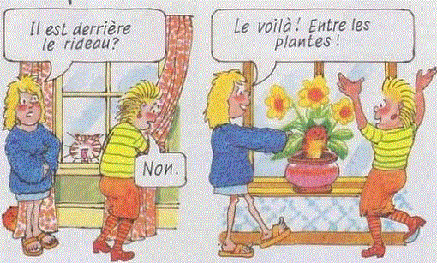

Slide 13
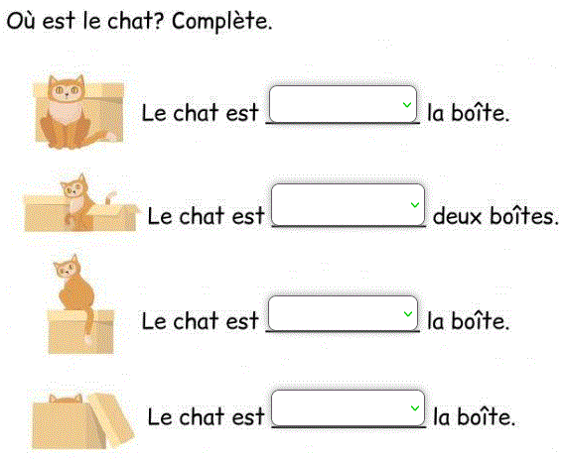

Slide 14
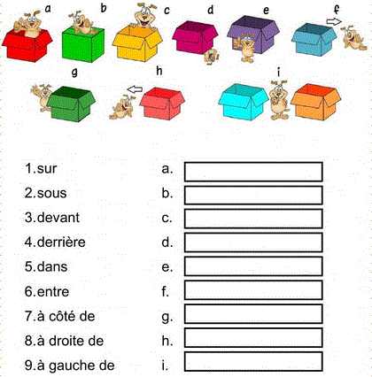

Slide 15
